Slide 1
신경망 요약
신경망에서는 활성화 함수로 시그모이드 함수와 ReLu 함수 같은 매끄럽게 변화하는 함수를 이용
넘파이의 다차원 배열을 잘 사용하면 신경망을 효율적으로 구현
기계학습 문제는 크게 회귀와 분류로 나눌 수 있음
출력층의 활성화 함수로는 휘귀에서 주로 항등함수, 분류에서는 소프트맥스 함수를 이용
분류에서는 출력층의 뉴런 수를 분류하려는 클래스 수와 같게 설정
입력 데이터를 묶은 것을 배치라 하며, 추론 처리를 이 배치 단위로 진행하면 결과를 훨씬 빠르게 얻을 수 있음

Slide 2
신경망의 추론
계층으로 클래스화 및 순전파 구현
신경망에서 하는 처리를 계층으로 구현해보자. 완전연결계층에 의한 변환을 Affine 계층으로, 시그모이드 함수에 의한 변환을
Sigmoid 계층으로 구현한다. 각 계층은 클래스로 구현하며, 기본 변환을 수행하는 순전파는 forward()로 한다.
모든 계층은 forward()와 backward() 메서드를 가진다.
모든 계층은 인스턴스 변수인 params와 grads를 가진다.
forward()와 backward() 메서드는 각각 순전파와 역전파를 수행한다. Params는 가중치화 bias 같은 매개변수를 담는 리스트이다.
grads는 params에 저장된 각 매개변수에 대응하여, 해당 매개변수의 gradient(기울기)를 저장하는 리스트이다.
NOTE_ 신경망 추론 과정에서 하는 처리는 신경망의 ${순전파}^{forward propagation}에$ 해당한다. 순전파란 말 그대로 입력층에서
출력층으로 향하는 전파이다. 뒤에 살펴볼 신경망 학습에서는 데이터(gradient)를 순전파와는 반대 방향으로 전파한다. 이를
${역전파}^{backward propagation}라$고 한다.
import numpy as np # Sigmoid Layer class Sigmoid: def __init__(self): self.params = [] def forward(self, x): return 1 / (1 + np.exp(-x)) | cs
import numpy as np # Affine Layer class Affine: def __init__(self, W, b): self.params = [W, b] def forward(self, x): W, b = self.params out = np.matmul(x, W) + b return out Colored by Color Scripter | cs

Slide 3
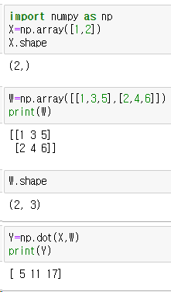
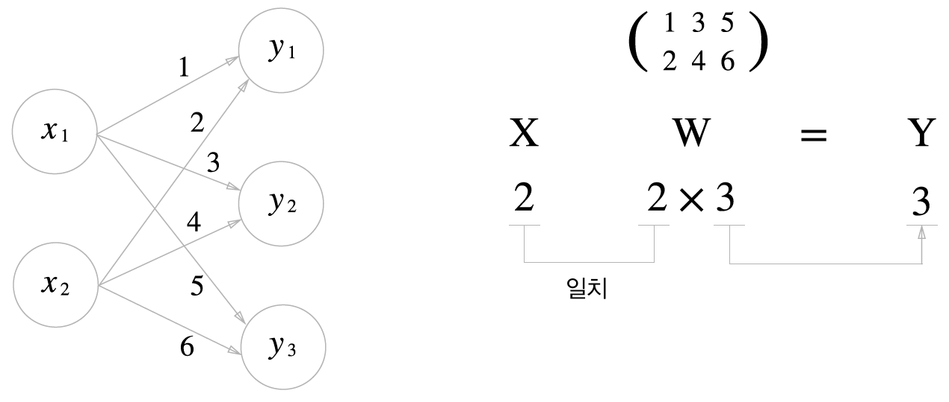
신경망에서의 행렬 곱

Slide 4
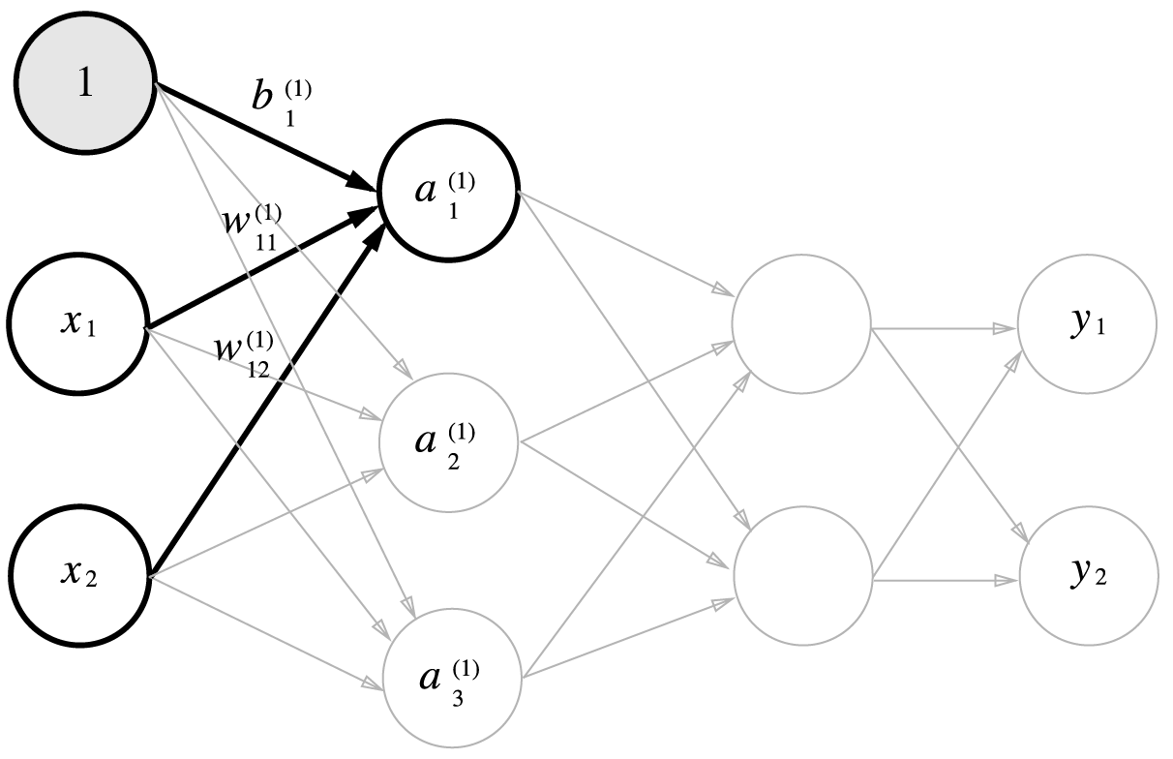


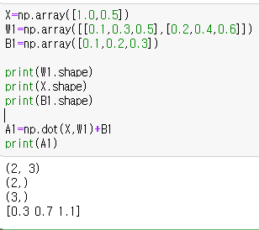
각 층의 신호 전달 구현하기(1)
가중치를 곱한 신호 2개와 편향을 합함
1층의 가중치 합을 가중치를 곱한 신호 2개와 편향을 합함

Slide 5
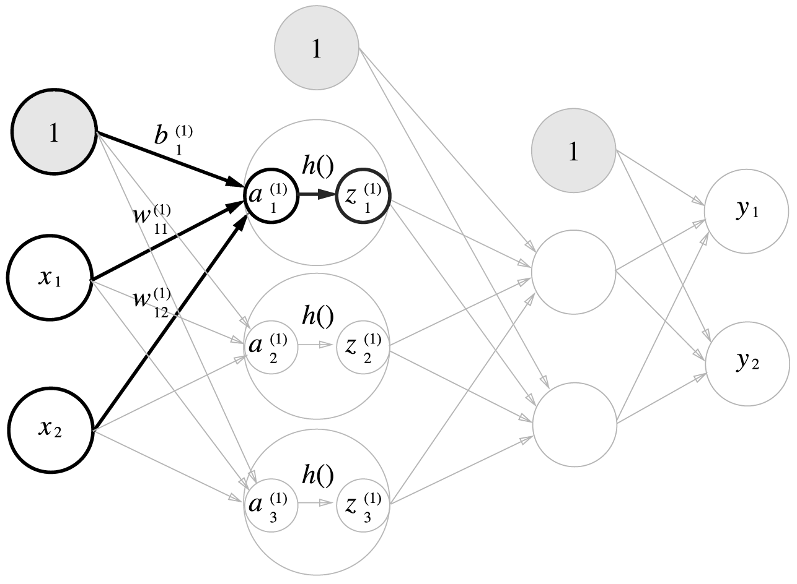
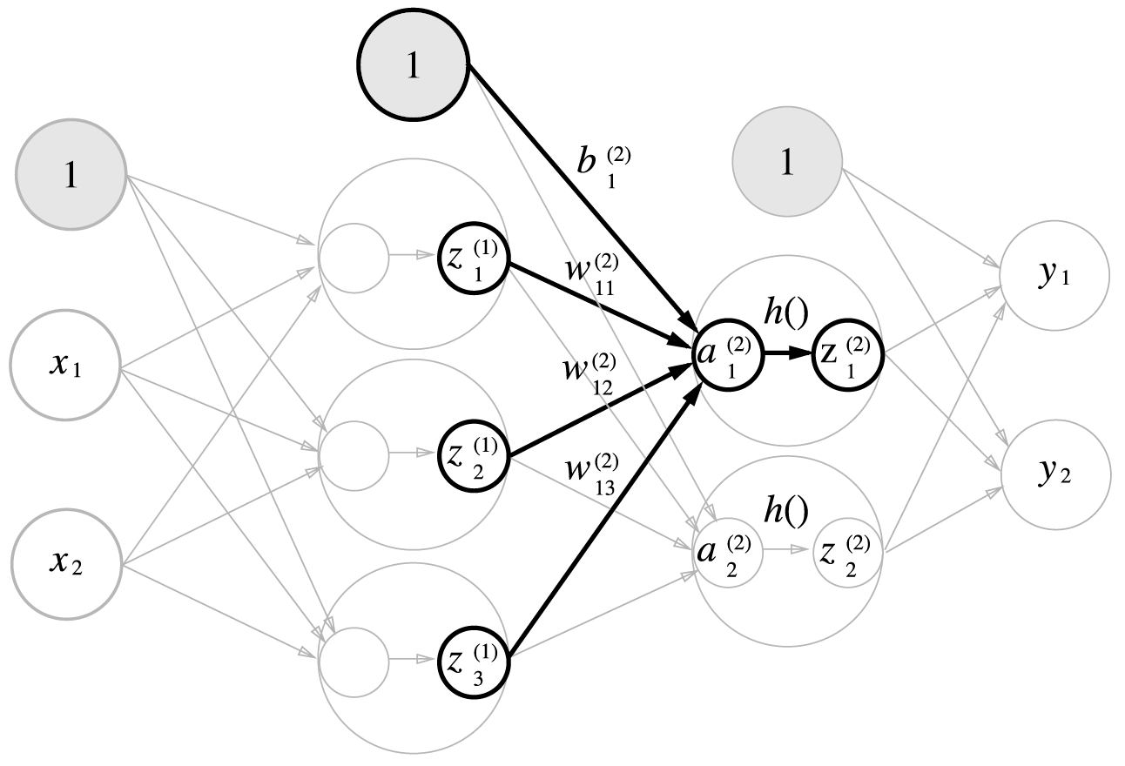
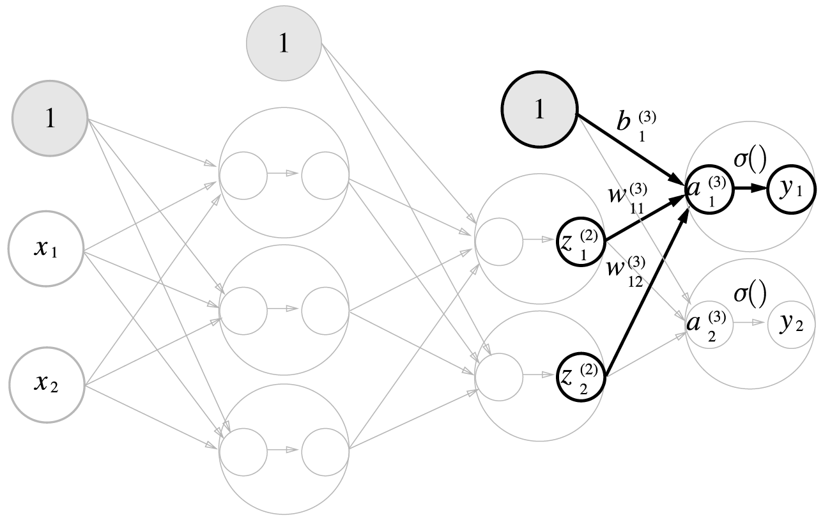
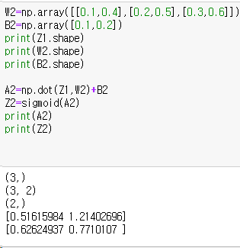
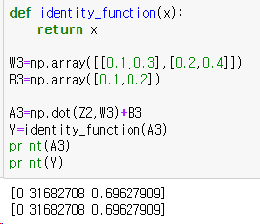
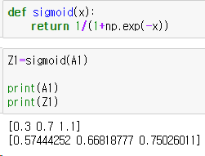
각 층의 신호 전달 구현하기(2)

Slide 6
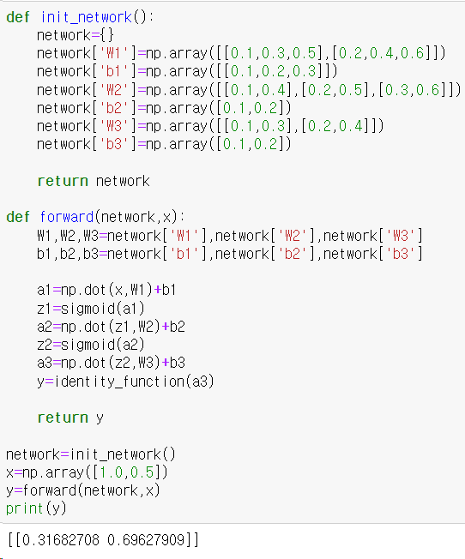
구현정리

Slide 7
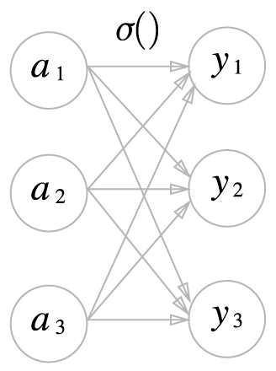
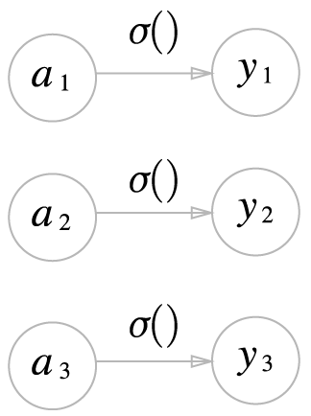
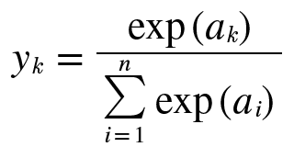
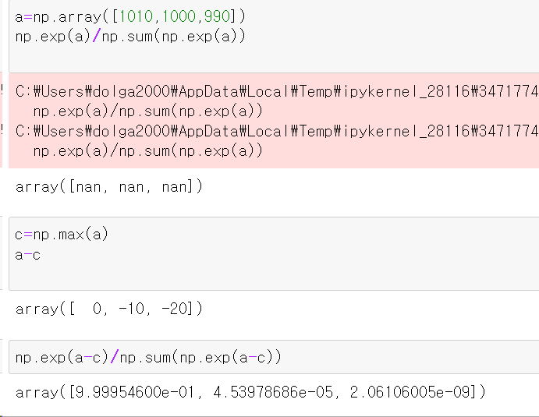
항등함수와 소프트맥스 함수 구현
소프트맥스 함수
소프트맥스 함수: exp(x)는 e^{x}를 뜻하는 지수함수
N은 출력층의 뉴런 수,y_{k}는 k번째 출력을 의미
소프트맥스 함수의 분자는 입력신호 a_{k}의 지수 함수,분모는 모든 입력 신호의 지수 함수의 합
항등함수:입력과 출력이 항상 같다는 뜻
출력층에서 항등 함수를 사용하면 입력 신호가 그대로 출력 신호가 됨

Slide 8
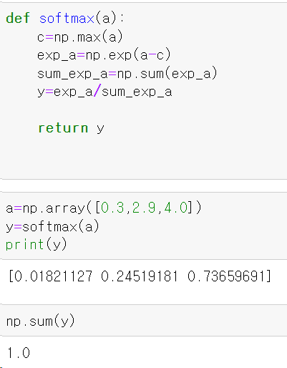
소프트맥스 함수의 특징
신경망을 이용한 분류에서는 일반적으로 가장 큰 출력을 내는 뉴런에 해당하는 클래스로만 인식한다.
소프트 맥스 함수를 적용해도 출력이 가장 큰 뉴런의 위치는 달라지지 않다. 결과적으로 신경망으로 분류할 때는 출력층의 소프트맥스 함수를 생략해도 된다

Slide 9
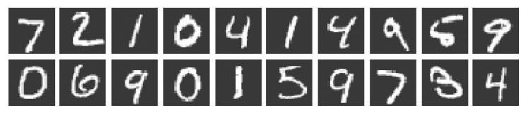
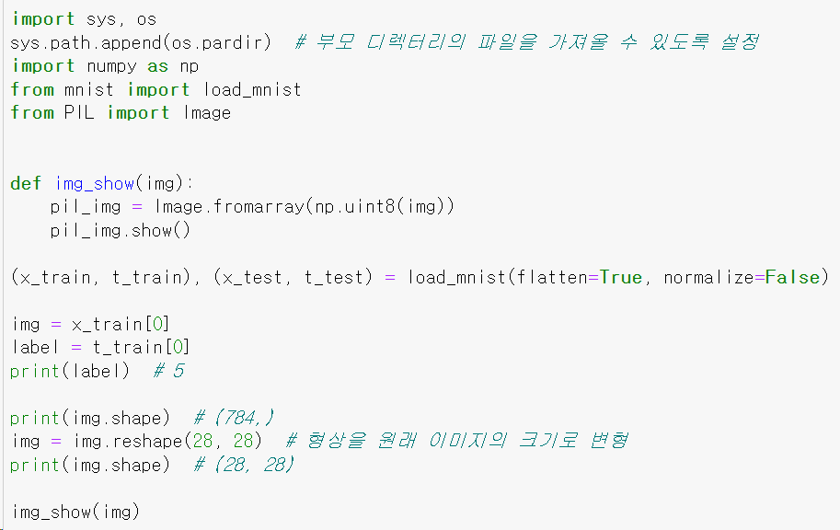
손글씨 숫자 인식
Load_mnist 함수는 mnist 데이터를 (훈련 이미지, 훈련 레이블),(시험이미지, 시험레이블) 형식으로 반환
인수로는 normalize, flatten, one_hot_label 세가지를 설정할 수 있음, 세 인수 모두 bool값
첫 번째 인수인 normalize는 입력 이미지 픽셀값을 0.0~1.0 사이의 값으로 정규화로 정함, false로 설정하면 입력 이미지의 값은 원래 값 그대로 0~255 사이의 값을 유지
flatten 인수는 입력이미지를 1차원 배열로 만들지 정함
false로 설정하면 입력 이미지를 1*28*28의 3차원 배열
True 로 설정하면 784개의 원소로 이뤄진 1차원 배열로 저장
One hot label은 레이블을 원 핫 인코딩 형태로 저장할지 정함
[0,0,1,0,0,0,0,0,0,0]처럼 정답을 뜻하는 원소만 1이고 나머지는 모두 0인 배열
one_hot_label이 false면 7,2와 같이 숫자 형태의 레이블을 정하고 True일때는 레이블을 원 핫 인코딩하여 저장한다.
MNIST 이미지 데이터셋
넘파이로 저장된 이미지 데이터를 PIL용 데이터 객체로 변환해야 하면 이 변환은 Image.fromarray()가 수행
읽어드린 이미지는 1차원 넘파이 배열로 저장

Slide 10
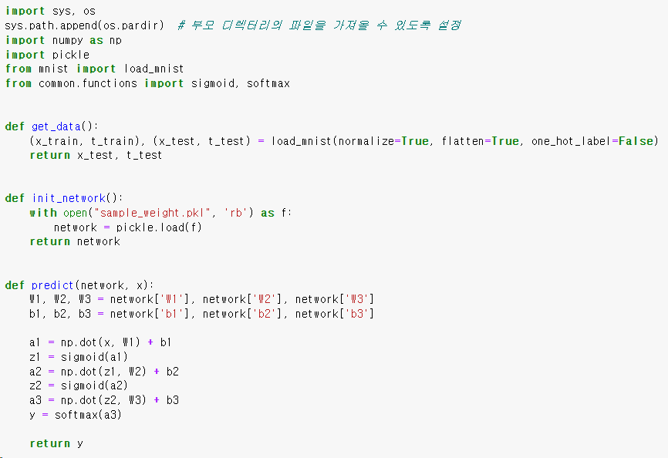
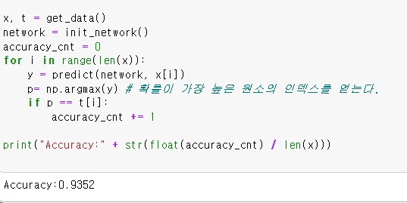
신경망의 추론 처리
MNIST 데이터셋을 가지고 추론을 수행하는 신경망 구현
입력층 뉴런 784(이미지 크기가 28*28), 출력층 뉴런 10(0~9)
은닉층 총 2개, 첫번째 은닉층 50개 뉴런, 두번째 은닉층 100개
0~255 범위인 각 픽셀의 값을 0.0~1.0 범위로 전환, 이처럼 데이터를 특정 범위로 변화하는 처리를 정규화
신경망의 입력 데이터에 특정 변화를 가하는 것을 전처리
Sample_weight.pkl에 저장된 학습된 가중치 매개변수를 읽는다.이 파일에는 가중치와 편향 매개변수와 딕셔너리 변수로 저장되어 있음.
For문에서 x에 저장된 이미지데이터를 1장씩 꺼내 predict()함수로 분류
Predict()함수는 각 레이블의 확률을 넘파이 배열로 반환
np.argmax()함수로 이 배열에서 값이 가장 큰 원소의 인덱스를 구한다.즉 예측 결과이며 시경망이 예측한 답변과 정답 레이블을 비여하여 맞힌 수자를 세고 이를 전체 이미지 숫자로 나눠 정확도를 구한다.

Slide 11
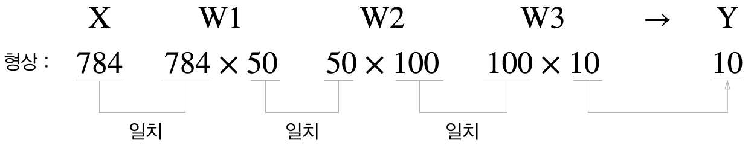
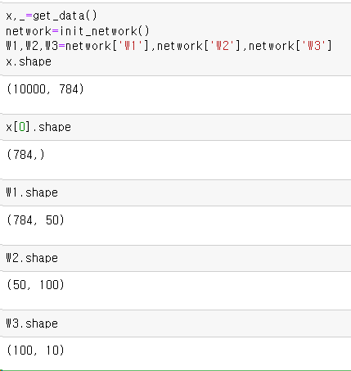
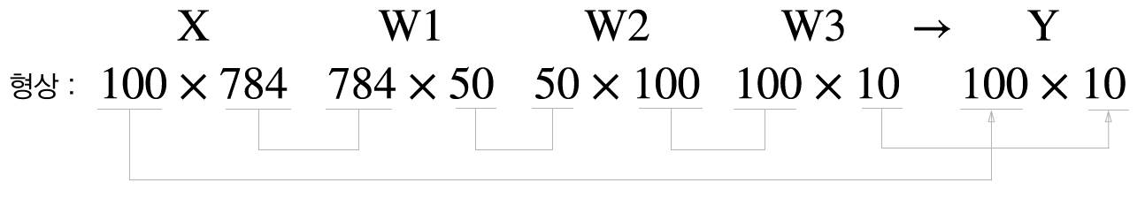
배치처리(1)
이미지 데이터를 한 장만 입력 했을때의 처리 흐름
이미지 100개를 묶어 predict()함수에 한번에 넘김
이미지 100장 분량의 결과가 한번에 출력됨
X[0]y[0]에는 0번째 이미지와 추론 결과가 저장됨
하나로 묶은 입력 데이터를 배치라고 함

Slide 12
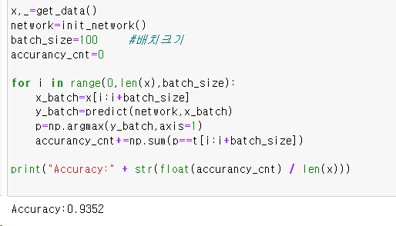
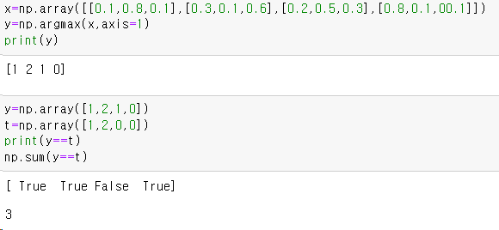
배치처리(2)
Batch_size가 100이면 x[0:100],x[100:200]..와 같이 100장씩 묶어 꺼내게 된다
100*10배열 중 1번째 차원을 구성하는 원소에서 최댓값의 인덱스를 찾도록 한 것이다.
마지막으로 배치 단위로 분류한 결과를 실제 답과 비교
이를 위해 ==연산자를 사용해 넘파이 배열끼리 비교하여 True/False로 구성된 bool배열을 만들고,이 결과 배열에서 True가 몇 개인지 센다.

